Slide 1
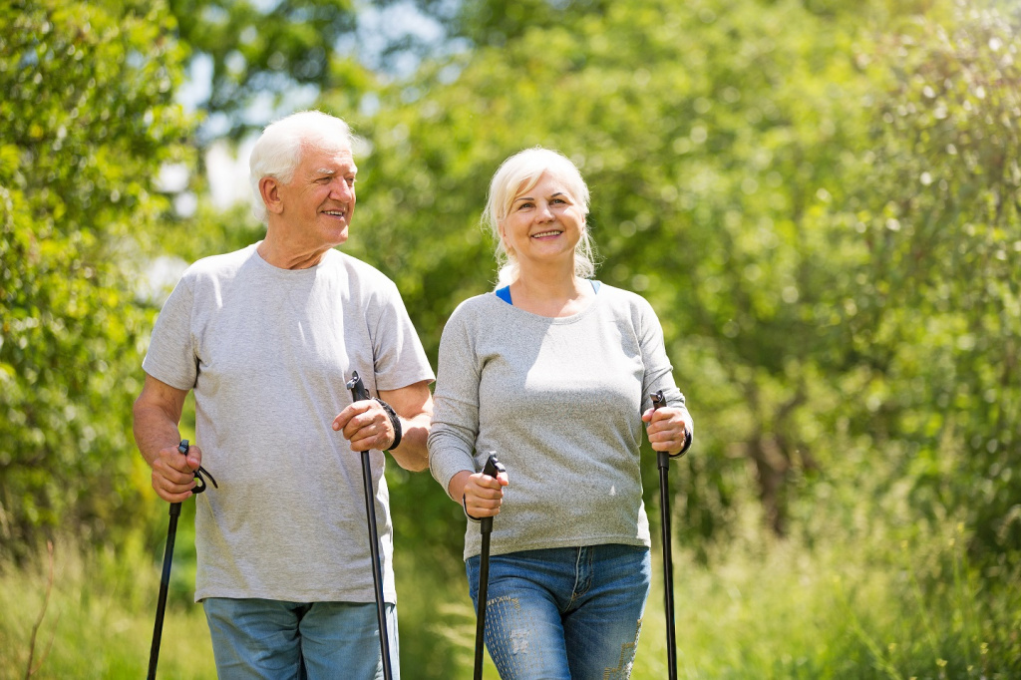
Волкова Мария Анатольевна
Тетюшская ЦКС
Богдашкинский СДК

Slide 2
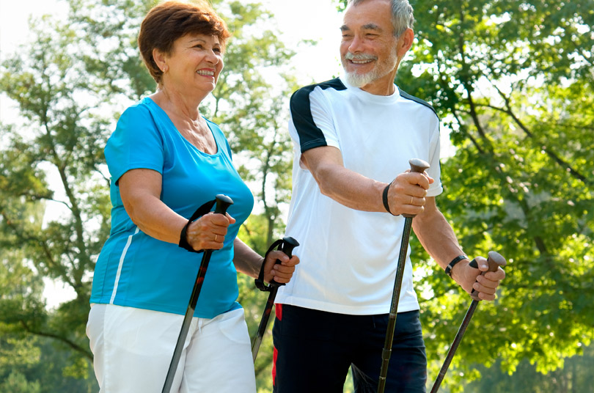
Время, которое в молодости проходит не спеша, у пожилых людей летит стремительно. Жизнь похожа на марафон, при котором одни вырываются вперед, другие отстают, понимая, что пора уделить внимание своему здоровью, а значит – заняться спортом. Но где взять силы? Представители старшего поколения, сохранившие бодрость и энергию, найдут эти силы, а вот опору для них мы подскажем. Это палка, да не одна. Вы уже догадались? Скандинавская ходьба для пожилых людей – лучший вариант двигательной активности и поддержания сил.

Slide 3
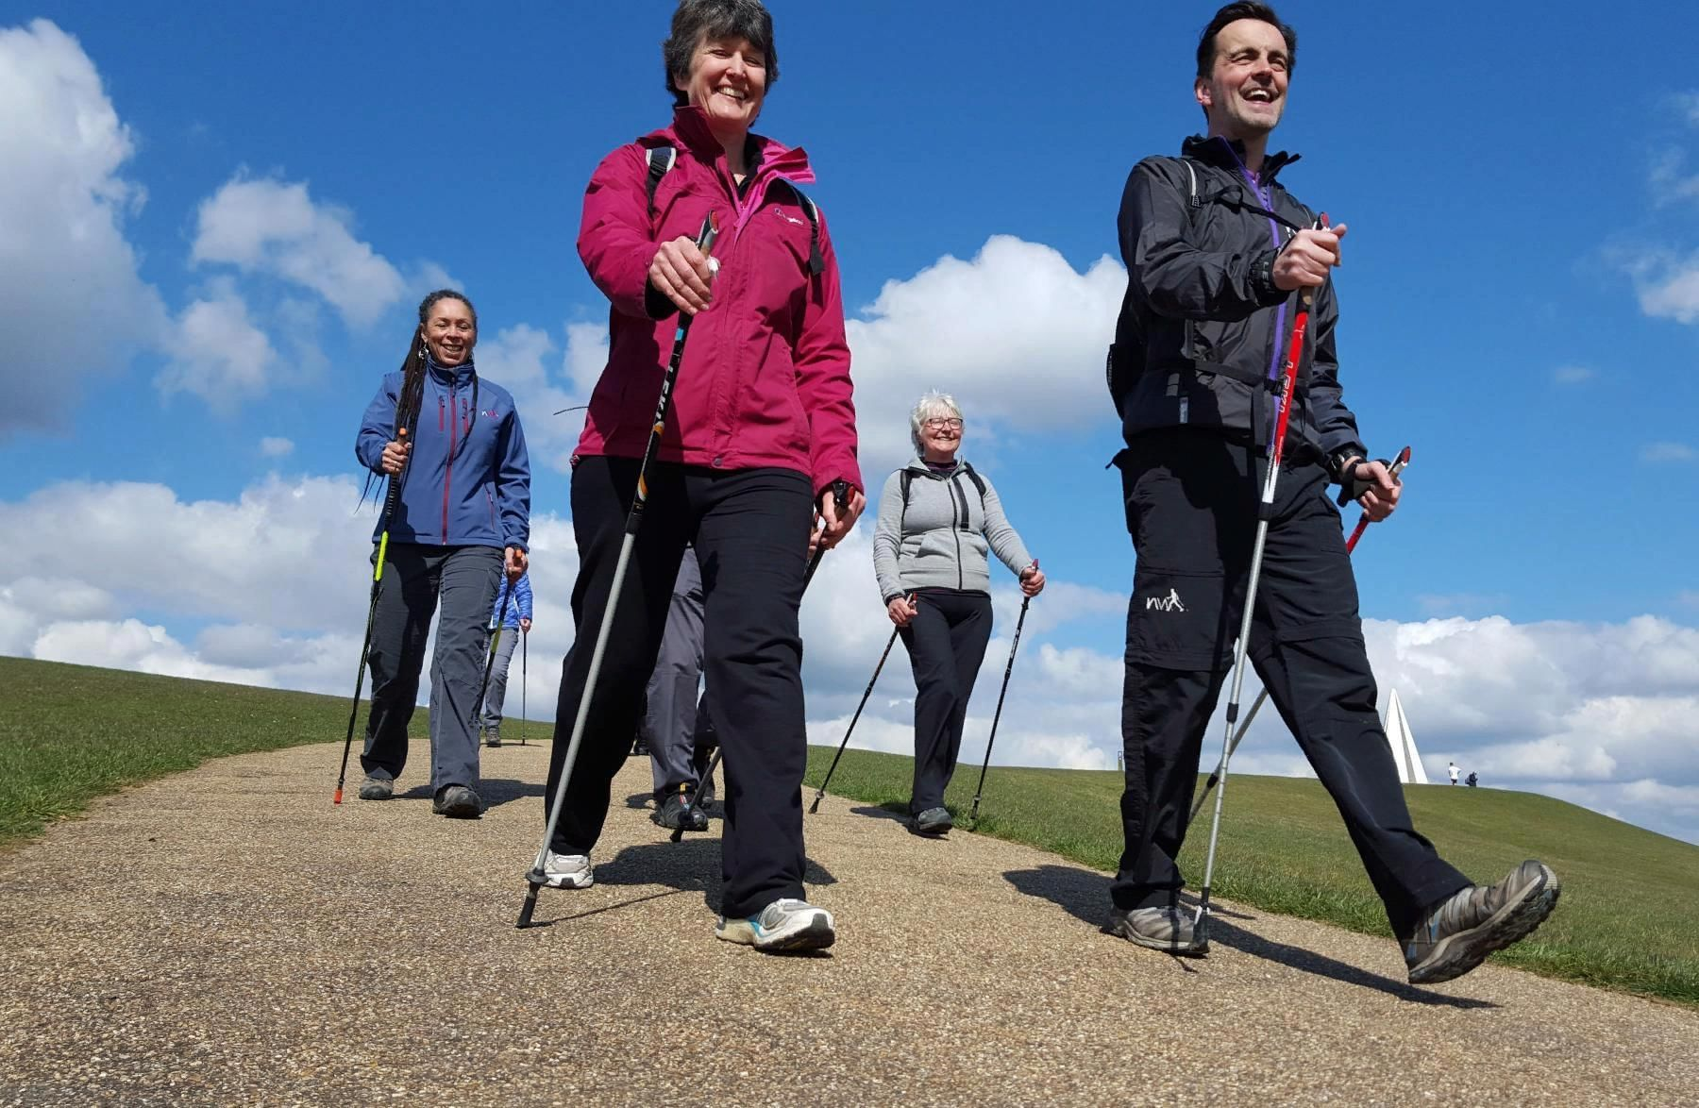
Прошло то время, когда на пожилого человека, целеустремленно идущего с лыжными палками летом, смотрели с улыбкой. Современные люди не только привыкли к такому зрелищу, но и активно приобщаются к процессу. Мало кто знает, что скандинавская ходьба действительно была придумана для лыжников. А точнее, это была вынужденная мера для поддержания активной формы финских спортсменов в летний период. Проработка мышц при движении на лыжах и его аналоге с палками оказалась одинаковой. Сегодня этот вид двигательной активности шествует по всему миру, вдохновляя миллионы людей. Особенно ею увлеклась немолодая часть населения.

Slide 4
Почему эта ходьба завоевала такую популярность? Прежде всего, своей доступностью. Пожилые люди, активно занимающиеся бегом, шейпингом, велоспортом, могут считать себя счастливчиками. Но что делать для оздоровления остальным пенсионерам? Многие рекомендуемые упражнения если не вредны, то небезопасны для пожилого человека. Скандинавская ходьба при своей простоте и доступности обеспечивает с помощью специальных палок активную работу верхних частей тела, являясь одновременно зарядкой и тренировкой.

Slide 5
Эффективность обычной ходьбы значительно ниже скандинавской хотя результаты исследований показали значимость обоих видов для пожилого населения. Физические нагрузки умеренного характера благотворно сказываются на состоянии здоровья, а при скандинавской ходьбе организм насыщается большим количеством кислородом. Те, кто выбрал для себя этот вид занятий: мужчины и женщины, молодые и люди зрелого возраста, спортсмены и любители собираются в парках, на беговых дорожках, чтобы не только пообщаться, но и пройти определенную дистанцию для бодрого настроения, повышения физического и духовного тонуса

Slide 6
Скандинавская ходьба является наиболее подходящим видом физических упражнений для пожилых людей, а также ослабленных болезнью и детей. За несколько десятков лет у нее появились не только поклонники, но и критики. К неудовольствию последних, проведенные исследования подтверждают только положительные стороны данной ходьбы. А в Европе, где она возникла, скандинавскую ходьбу с палками используют в качестве дополнительной терапии и реабилитации пациентов. Уже разработаны различные программы оздоровительной ходьбы после эндопротезирования суставов; она также входит в комплексы снижения веса и лечебной физкультуры для пожилых в санаториях и базах отдыха.

